Slide 1

Решение задач
на проценты.
Иванова Елена Анатольевна
учитель математики
ГБОУ гимназия №41 имени Эриха Кестнера

Slide 2
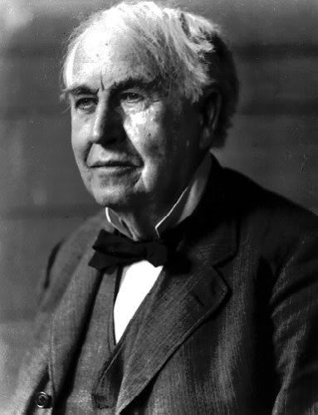
«Гений состоит из 1% вдохновения и 99% потения.»
Томас Эдисон
Томас Эдисон
1847 – 1931 гг.
Американский изобретатель, предприниматель,
организатор и руководитель первой американской
промышленно – исследовательской лаборатории.

Slide 3
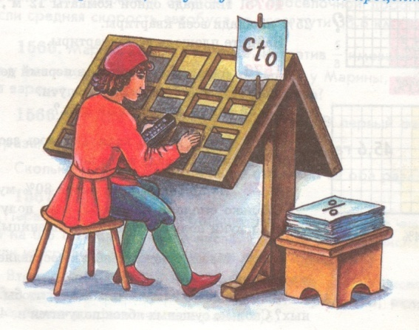
Немного истории…
Слово «процент» происходит от
латинских слов «pro centum», что дословно
переводится как «на сто».
Знак % произошёл благодаря опечатке.
В рукописях «pro centum» часто заменялось словом «cento» (сто)
и писали сокращённо – cto.
В 1685 году в Париже была напечатана книга - руководство по
коммерческой арифметике, где по ошибке наборщик вместо
cto набрал %.

Slide 4
Так как 1% равен сотой части величины, то вся величина равна 100 %.
Вспомним…
100%=1
75%=0,75
50%=0,5
25%=0,25

Slide 5

Вспомним…
Чтобы обратить десятичную дробь в проценты, надо ее умножить на 100 .
Например:
1 × 100 % = 100 %
0,57 × 100 % = 57 %
2,43 × 100 % = 243 %
0,004 × 100 % = 0,4%
Чтобы перевести проценты в десятичную дробь, надо разделить
число процентов на 100.
Например :
7% = 7 : 100 = 0,07
42% = 42 : 100 = 0,42
123% = 123: 100 = 1,23
8,5% = 8,5 : 100 = 0,085

Slide 6

Тест №1. Запишите
в виде десятичной дроби:
1) 45% 2) 123%
в процентах десятичные дроби:
3) 0,87 4) 0,07 5) 2,672
по ответам найдите букву и прочитайте слово…
12,3- О 4,5- П 87%- Л 70%- С 1,23- Й
26,72- А 7%- Е 0,45- Э 8,7%- М 267,2- Р

Slide 7
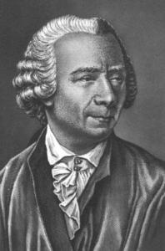
Ответ…
ЭЙЛЕР
Леонард Эйлер
1707 – 1783гг.
В 1725 г. в Санкт-Петербурге по указу
Петра I открылась Академия наук, т. к. ученых в России не
хватало, были приглашены ученые из-за границы. Среди них
был математик из Швейцарии Леонард Эйлер. Россия стала
ему второй Родиной. Он написал более 800 научных трудов.

Slide 8
Задачи на проценты
Нахождение
дроби
от числа
( % от числа ).
Нахождение
числа
по его дроби
( по его % ).
Сколько %
составляет
одно число
от другого?

Slide 9
Нахождение дроби от числа
( % от числа ).
Задача.
На поле, площадь которого 620 га, 100% - 620 га
работали хлопкоуборочные машины.
За сутки они убрали 15% всего поля. 15% - ?га
Сколько гектаров хлопка убрали за
сутки ?
Решение:
I способ II способ
620 : 100 = 6,2 (га) - 1 % 1) 15% = 0,15
6,2 · 15 = 93 (га) - 15% 2) 620 · 0,15 = 93 (га) - 15%
Ответ: хлопка убрали за сутки 93 гектара.

Slide 10
Нахождение дроби от числа
( % от числа ).
Решите:
Задача1.
Сколько получится сухой 100% - 40 кг
ромашки из 40 кг свежей,
если после сушки остается 16% - ?кг
16% от первоначального веса ?
Решение:
I способ II способ
? ?
Ответ: ?

Slide 11

Ответ…
Задача1.
Сколько получится сухой 100% - 40 кг
ромашки из 40 кг свежей,
если после сушки остается 16% - ?кг
16% от первоначального веса ?
Решение:
I способ II способ
1) 40 : 100 = 0,4 (кг) - 1% 1) 16% = 0,16
2) 0,4 · 16 = 6,4 (кг) - 100% 2) 40 · 0,16 = 6,4 (кг) - 100%
Ответ: Сухой ромашки получится 6,4 кг.

Slide 12
Нахождение числа по его дроби
( по его % ).
Задача.
Масса медвежонка составляет 100% - ? кг
15% массы белого медведя .
Найдите массу белого медведя, 15% - 120 кг
если масса медвежонка 120 кг.
Решение:
I способ II способ
120 : 15 = 8 (кг) - 1 % 1) 15% = 0,15
8 · 100 = 800 (кг) - 100% 2) 120 : 0,15 = 800 (кг) - 100%
Ответ: масса белого медведя 800 кг.

Slide 13
Нахождение числа по его дроби
( по его % ).
Решите:
Задача2.
Сливочное мороженое содержит 100% - ? кг
14% сахара. На приготовление
мороженого израсходовали 35 кг 14% - 35 кг
сахара. Сколько килограммов
мороженого получилось?
Решение:
I способ II способ
? ?
Ответ: ?

Slide 14
Ответ…
Задача2.
Сливочное мороженое содержит 100% - ? кг
14% сахара. На приготовление
мороженого израсходовали 35 кг 14% - 35 кг
сахара. Сколько килограммов
мороженого получилось?
Решение:
I способ II способ
1) 35 : 14 = 2,5 (кг) - 1% 1) 14% = 0,14
2) 2,5 · 100 = 250 (кг) - 100% 2) 35 : 0,14 = 250 (кг) - 100%
Ответ: мороженого получилось 250 килограммов.

Slide 15
Сколько % составляет одно число от другого.
Задача.
Фрекен Бок испекла 80 пирожков, 100% - 80 пирожков
Карлсон тут же съел 16 пирожков.
Сколько процентов всех пирожков ? % - 16 пирожков
съел Карлсон?
Решение:
16 : 80 = 0,2
0,2 · 100 % = 20 %
Ответ: Карлсон съел 20% всех пирожков.

Slide 16
Сколько % составляет одно число от другого.
Решите:
Задача3.
Из 200 арбузов, привезенных в 100% - 200 арбузов
столовую, 16 арбузов оказались
незрелыми. Сколько процентов ? % - 16 арбузов
всех арбузов составили незрелые
арбузы ?
Решение:
?
Ответ: ?

Slide 17
Ответ…
Задача3.
Из 200 арбузов, привезенных в 100% - 200 арбузов
столовую, 16 арбузов оказались
незрелыми. Сколько процентов ? % - 16 арбузов
всех арбузов составили незрелые
арбузы ?
Решение:
1) 16 : 200 = 0,08
0,08 · 100% = 8%
Ответ: незрелые арбузы составили 8%.

Slide 18

Вы, ребятишки, не скучайте!
Проценты правильно считайте!
Задачи верно будете решать,
Получите в журнал оценку пять!

Slide 19
Спасибо за урок
дети!

